Slide 1
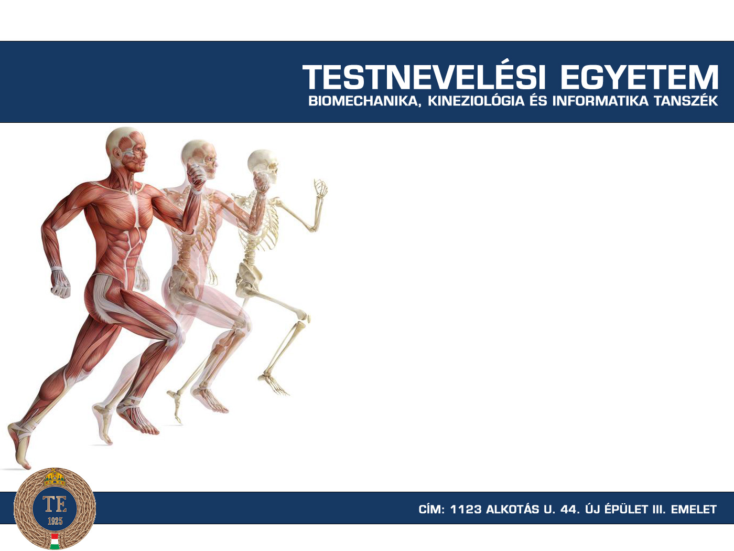
Biofizika
Oktató: Katona Péter

Slide 2
Az ingerelhető membrán
Az ingerlékeny membrán ingerület és válasz továbbítása differenciálódott struktúra, amely pl. az ideg- és a mozgatórendszerben található sejteket határolja.

Slide 3
Idegrendszer és idegsejt
Az idegrendszer interaktív kapcsolatot biztosít a környezettel
Alapelemei az idegsejtek (neuronok), melyek kiterjedt nyúlványrendszerrel rendelkezne: egymással szinapszisokon keresztül kommunikálnak és hoznak létre idegi hálózat-rendszereket
A legegyszerűbb állati formákban az idegi folyamatokra néhány sejt specializálódott
Magasabbrendű állatokban az idegsejt-szám növekedése (ember: ~10¹²) és egy helyre tömörülése (központosodás) figyelhető meg (központi + perifériás idegrendszer).

Slide 4
Idegrendszer és idegsejt
A perifériás idegrendszer a külvilág/belső szervek állapotváltozásainak (ingereinek) észlelésére (receptor-funkció), a központ számára értelmezhetővé (ingerület, idegi impulzus) alakítására és központba továbbítása (affektor-funkció), valamint a központban kidolgozott válasz célszervhez juttatására (effektor-funkció) szakosodott

Slide 5
Idegrendszer és idegsejt
A dendrit és sejttest a neuron felé érkező elektromos/kémiai jelek fogadására, az axon ezek továbbítása szolgál
Az axon membránja elektromos jel (akciós potenciál) vezetésére differenciálódott struktúra
A myelin (velős) hüvely elektromosan szigetelő az elektromos jelek gyorsabb továbbítására
  Nem folyamatos: szakaszait csupasz axonrészletek (Ranvier-befűződések) választják el, ahol az ioncsatornák a fedett részekhez képest sokkal nagyobb sűrűségben vannak jelen

Slide 6
A szinapszis
Az axon vége elágazik, az axonvégződés kiszélesedik és másik neuronnal ingerületátvitelre alkalmas helyet hoz létre
Az emberi agyban számuk ~10¹⁵
A szinapszis lehet elektromos vagy kémiai
A jelet továbbító idegsejt a pre-, a fogadó a posztszinaptikus neuron
A szinapszisban található aktív zóna az a tartomány, ahol a szignálok a preszinaptikus axont elhagyják
A posztszinaptikus membrán-specializáció a jelek fogadására alkalmas struktúra
Közöttük található szinaptikus rés

Slide 7
A szinapszis
Az elektromos szinapszis a sejtközötti kapcsolók egyik fajtája (emlősöknél ritka):
  Anyag- (főként ion-) áramlást tesz lehetővé
  A csatorna nyitása/zárása az idegsejt elektromos állapotának, pH-jának, és Ca2+ háztartásának függvénye

Slide 8
Kémiai szinapszis
Szigorúan egyirányú információtovábbítást tesz lehetővé kémiai átvivő anyagok (neurotranszmitterek) segítségével
A transzmitterek a sejttestben szintetizálódnak és axonális transzporttal kerülnek a preszinaptikus terminálisokba, ahol membránnal burkolt hólyagocskákban (szinaptikus vezikula) várják az akciós potenciált
Az akciós potenciál (kalciumbelépés) hatására a vezikulák az aktív zónában a sejtmembránnal összeolvadva felnyílnak, ekkor a neurotranszmitter a szinaptikus résbe ürül

Slide 9
Kémiai szinapszis
A posztszinaptikus membránban a transzmitterek megkötésére alkalmas speciális fehérjestruktúrák (receptorok) helyezkednek el:
  a transzmitter–receptor kapcsolódás során az ioncsatornák kinyílnak és összetett mechanizmusok révén a posztszinaptikus sejt elektromos állapota (membránpotenciál) megváltozik
A kémiai szinapszisok két leggyakoribb fajtája a szimmetrikus és az aszimmetrikus szinapszis: a szimmetrikus típus általában gátló, az aszimmetrikus típus általában serkentő

Slide 10
Kémiai szinapszis
Ha a szinaptikus hatás a membránpotenciál abszolút értékét növeli (előjelesen kisebb, mint a nyugalmi érték), a membrán hiperpolarizálódik: gátló szinapszis
Ha a hatás a membránpotenciál abszolút értékét csökkenti (előjelesen nagyobb, mint a nyugalmi érték), akkor a membránt depolarizálja: serkentő szinapszis
Amikor a sejtet érő (serkentő + gátló) hatásoktól a membrán-depolarizáció nagyobb, mint a küszöbérték, a posztszinaptikus sejtben (is) akciós potenciál alakul ki: a neuronhálózaton az ingerület sejtről sejtre tovaterjed

Slide 11
Az akciós potenciál
Az akciós potenciál az idegsejtek axonján / bizonyos izom- és mirigysejtek felszínén gyorsan, állandó sebességgel és amplitúdóval végigterjedő elektromos állapotváltozás, mely az információtovábbítás egyik legfontosabb eleme
Alakja, sebessége különböző idegsejtekben más és más
Az időegység alatti akciós potenciálok száma (tüzelési frekvencia) és időbeli lefutása függvényében ugyanaz a neuron különböző üzeneteket (vagy azok sorozatát) tudja továbbítani a vele szinaptikus kapcsolatban álló sejtekhez

Slide 12
Az érzékszervek biofizikája - Receptorok
A receptorok speciális ingerhatásra (adott fény-hullámhossz, molekula-alak, vibráció, hőmérséklet, stb.) szakosodott érzékelősejtek, melyek speciális érzékszervekben (retina, csiga, ízlelőbimbó, szaglósejt) koncentrálódnak
Ingerületi állapotban a receptorhoz kapcsolódó idegsejt tüzel (akciós-potenciál sorozatot generál): az idegrost az így kódolt információt a gerincvelőbe/agyba továbbítja
A receptorok típusait az érzékelt inger, vagy elhelyezkedésük, vagy bonyolultságuk szerint csoportosíthatjuk

Slide 14
A látás
A szem a legfontosabb érzékszervünk: az információk ~90%-át látással szerezzük
Az elektromágneses spektrum ~400-800 nm tartománya alkalmas erre a célra
A szem sokrétű szerepet tölt be a látásban: optikai leképezés; alkalmazkodás a változó fényintenzitásokhoz; fény  elektro- kémiai jel  idegimpulzus átalakítás; a képi információ előzetes feldolgozása.

Slide 15
A látás biofizikája
A fény mielőtt eléri a retinát, áthalad a szem különböző optikai elemein
A képalkotás folyamatát a fizikai és geometriai optika törvényszerűségei határozzák meg (pl. törési törvények)
A pupilla a belépő rés, amelyen át a fény a szembe jut
  Átmérője a fényviszonyoktól függően változik, szabályozza a beáramló fény mennyiségét
  Erős fénynél beszűkül, kevés fénynél kitágul: a két szélső állapothoz tartozó intenzitások aránya ~1:16

Slide 16
A látás biofizikája
A szem optikai rendszere: szaruhártya – csarnokvíz – lencse – üvegtest
A szemlencse görbülete – így fókusztávolsága – a tárgytávolságtól függően változtatható, hogy éles kép keletkezzen a retinán
Vékony lencsének tekintve a szem teljes törőereje ~63 dioptria, amelyben a szaruhártya külső felülete >40 dioptriával vesz részt
A lencse kevésbé hatékony, mivel mindkét oldalról hasonló törésmutatójú közegek határolják.

Slide 17
A látási ingerület kialakulása
A pálcikák ingerületét már 1-2 foton kiváltja, de látásérzetet csak ~25 pálcika együttes ingerlése okoz
A csapok ingerküszöbe és felbontóképességük nagyobb
A receptorsejtek olyan rövidek, hogy nincs szükség akciós potenciálra a sejten belüli jeltovábbításhoz
A retinára eső fény által elindított fotokémiai folyamat a receptorsejtek állandó neurotranszmitter-szekrécióját közvetlenül modulálják
Ennek következtében a látóidegen keresztül ingerületi hullám jut az agyba – ott látásérzetet kiváltva

Slide 18
A látási ingerület kialakulása
Az ideghártya a központi idegrendszer része és már a vizuális információ elő-feldolgozását is elvégzi (pl. kontraszt, mozgás felismerése)
A pálcikákban lejátszódó fotokémiai reakcióban már egy foton elnyelése is jelátviteli kaszkádfolyamatot indít el – negatív visszacsatolással

Slide 19
A hallás
A fül hallásra és egyensúlyozásra szolgáló páros érzékszerv
A hallási érzet kialakulásához a levegő rezgéseit elektromos jellé alakítja, ami a hallóidegen jut az agy megfelelő részébe – további feldolgozásra

Slide 20
Az emberi fül felépítése
Az emberi fül funkciója szerint jól elkülöníthető három részre:
  külső fül (fülkagyló, hallójárat): „hanggyűjtő”
  középfül (kalapács, üllő, kengyel): „mechanikus erősítő
  belső fül (csiga) „érzékelő”.

Slide 21
Az emberi fül felépítése
A külső fül külső része a fülkagyló, mely felépítése olyan, hogy a hanghullámokat optimálisan fogja fel és továbbítja a hallójáraton keresztül a középfülbe
A fülkagyló a különböző irányokból érkező hangokat eltérő módon reflektálja, ezért irány szerint eltérő intenzitású és spektrumú rezgés érkezik a hallójáratba, vagyis a sztereó hallás kiegészítésében van szerepe

Slide 22
Az emberi fül felépítése
A külső hallójárat a dobhártyához vezet, fizikailag egyik végén zárt rezonátor
A hallójárat viasszal borított, ezért a rezonancia kevésbé éles, de a kiemelés az alapfrekvencia környékén így is jelentős (~10-szeres).
A hanghullámok keltette nyomásváltozások megrezgetik a dobhártyát

Slide 23
Az emberi fül felépítése
A dobhártya rezgéseit a hallócsontocskák (üllő, kalapács és kengyel) adják tovább egy kisebb hártyára (ovális ablak), a belső fül felé
A külső és középfül közege levegő, míg a belső fül folyadékkal telt
A csiga (cochlea) 2,5 fordulatos csigavonalban feltekeredő, folyadékkal teli cső, melyet hosszában a ~10 m vastag alaphártya oszt ketté
Az alaphártya felett helyezkedik el a csigacsatorna, amely nagy viszkozitású folyadékkal van kitöltve

Slide 24
Az emberi fül felépítése
A csigacsatornát mindkét oldalon egy-egy további folyadéktér kíséri: a felső csatorna az alaphártya felett és a dobi csatorna az alaphártya alatt
Ez a két járat kevésbé viszkózus folyadékkal van töltve, és a csigacsúcsban találkoznak: a két térfél között a folyadék közlekedhet
A felső csatorna az ovális ablak membránjánál kezdődik, a dobi csatorna pedig a dobüreg falán végződik, pontosan a kerek ablak hártyájánál
A csiga kiterített hossza ~35 mm

Slide 25
Az emberi fül felépítése
Az alaphártya fölött helyezkedik el a Corti-szerv, amely érzősejtekből épül fel: >12000, három sorba rendezett külső, és >3000 egysoros belső szőrsejtből –támasztósejtekkel rögzítve
A 4 sornyi szőrsejt az alapmembrán teljes (~32 mm) hosszát kitölti – periodikus csoportokba rendeződve
Az alaphártya nincs kifeszítve, hanem erőmentes gélszerű réteget alkot

Slide 26
Az emberi fül felépítése
A külső szőrsejtek csúcsai a Corti-szervre ráboruló fedőhártyával érintkeznek, amelyik a csigajáratba emelkedik ki
Hang hatására az ovális ablaktól cm-es hullámhosszú felületi akusztikus hullámok indulnak el frekvenciafüggő (~45 m/s...2 m/s) sebességgel
A csigajáratba átadott rezgésekre az alap- és fedőhártya egymáshoz képest elmozdul, az érzékelő szőröcskék nyíró irányú elmozdulását eredményezve

Slide 27
Az emberi fül felépítése
A szőrsejteket ez az inger gerjeszti, vagyis mechano-elektromos átalakítóként működnek
Az így keletkező elektromos jeleket a hallóidegek az agyba vezetik
Figyelemre méltó, hogy a jelek nem csak a szőrsejttől az agy felé, hanem fordított irányban is futnak
A szőrsejtek alapjánál ezért kétféle típusú idegrost található: afferens rostok, amelyek az agy felé vezetnek, és efferens rostok, melyek a szőrsejt felé vezetnek

